Slide 1

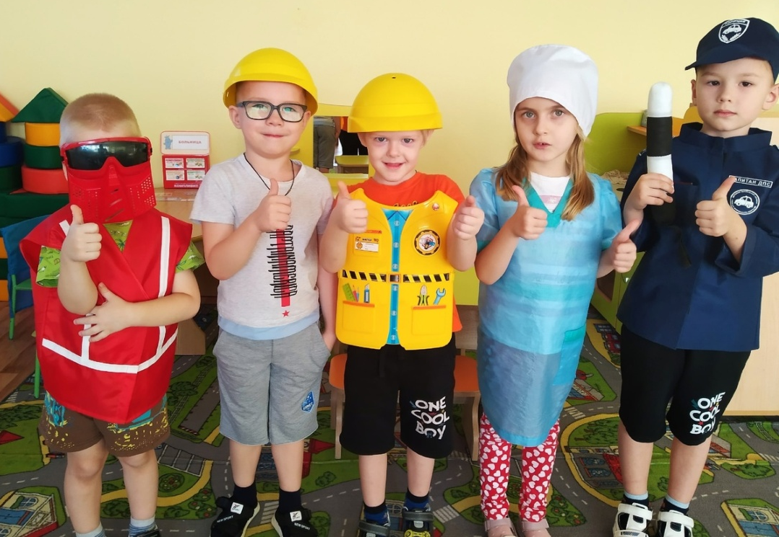
муниципальное дошкольное образовательное учреждение
«Детский сад № 123 «Гармония» комбинированного вида г.Орска»
«Сюжетно-ролевые игры детей 4–5 лет»
Подготовил воспитатель:
Косягина Татьяна Николаевна,
Орск 2022

Slide 2
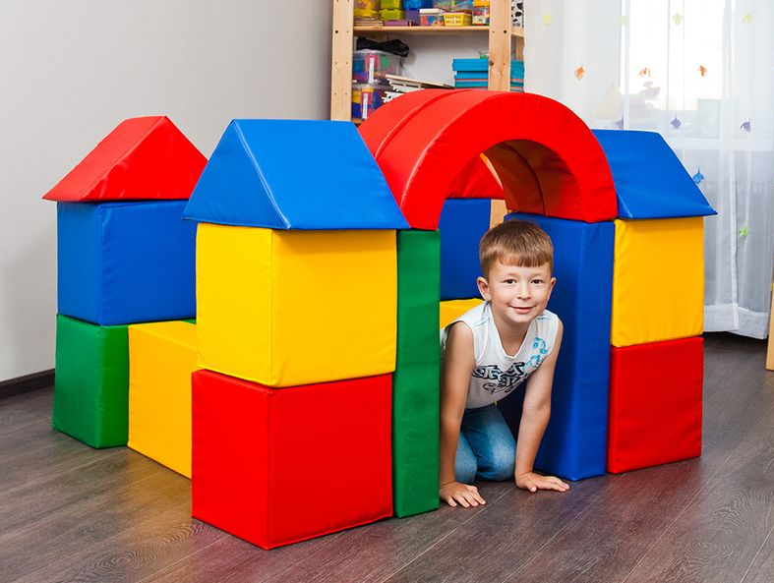
«Игра – это огромное светлое окно, через которое в духовный мир ребенка вливается живительный поток представлений, понятий об окружающем мире. Игра – это искра, зажигающая огонек пытливости и любознательности». В.А.Сухомлинский
Сюжетно-ролевая игра в возрасте 4-5 лет продолжает развиваться и занимает ведущее место в жизни детей. Ребенок в этом возрасте с увлечением выстраивает сюжеты, стремится к проигрыванию самых разнообразных ролей, становится более инициативным. Возросшие возможности позволяют ему выбрать тему и намечать замысел игры, обуславливать игровое пространство при помощи предметов, использовать в игре различные атрибуты. В этом возрасте мы воспитатели направляем свои усилия на обогащение ролевого поведения и взаимоотношений детей в игре, которые проявляются через диалог и игровое действие.

Slide 3


В настоящее время особенно актуален вопрос проблемы сюжетно-ролевой игры, ее организации в семье. Педагоги и психологи отмечают, что игровая деятельность претерпевает существенные изменения: занимает все меньше времени в жизнедеятельности дошкольника, вытесняется другими видами деятельности – просмотром ТВ, компьютерными играми (игры на современных айпадах, смартфонах, что безусловно отражается на общем развитии дошкольника, его общении со взрослыми и сверстниками.

Slide 4

У детей пятого года жизни игра еще носит хаотичный характер: роли начавшись не доводится до логического конца; одни роли сменяются другими, сюжеты прерываются заменяясь новыми. Видимый хаос в игре для данного возраста закономерен, так как он свидетельствует о некоторой свободе выбора и установления в ней разнообразных ролевых связей (с игрушками-партнерами, с партнерами-сверстниками, с партнером- воспитателем). Педагогом применяется в игре методы как прямого, так и косвенного педагогического руководства. Воспитатель берет на себя как главную, так и дополнительную роль, то есть может быть играющим партнером. Выступая в главной роли в игре, воспитатель показывает ребенку образец взаимодействия с партнером, вызывает его на активное ролевое поведение. Воспитатель так же может предложить ребенку главную роль, тогда сам берет на себя дополнительную роль. Педагог выступает в роли советчика, может отойти от непосредственного участия в игре, но время от времени ненавязчиво вмешивается в игру, помогая ребенку словом и советом, как бы выправлять ситуацию торможения сюжета (например, шоферам, увлекшимся ремонтом машины, можно посоветовать быстрее поставить запасное колесо, мотивирую тем, что дома их ждут дети.)

Slide 5
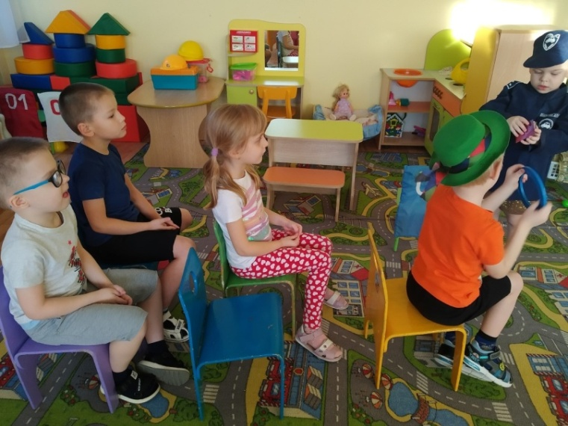
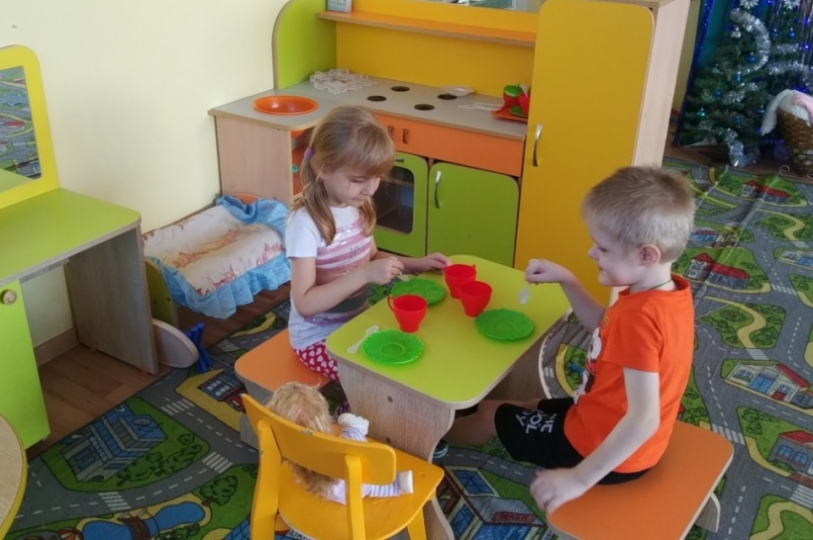
В возрасте 4-5 лет дети осваивают такие тематики сюжетно-ролевых игр как:
игры в семью;
игры в транспорт;
игры в больницу;
игры в магазин;
игры в мастерскую;
игры в парикмахерскую;
игры в почту;
игры в детский сад.

Slide 6
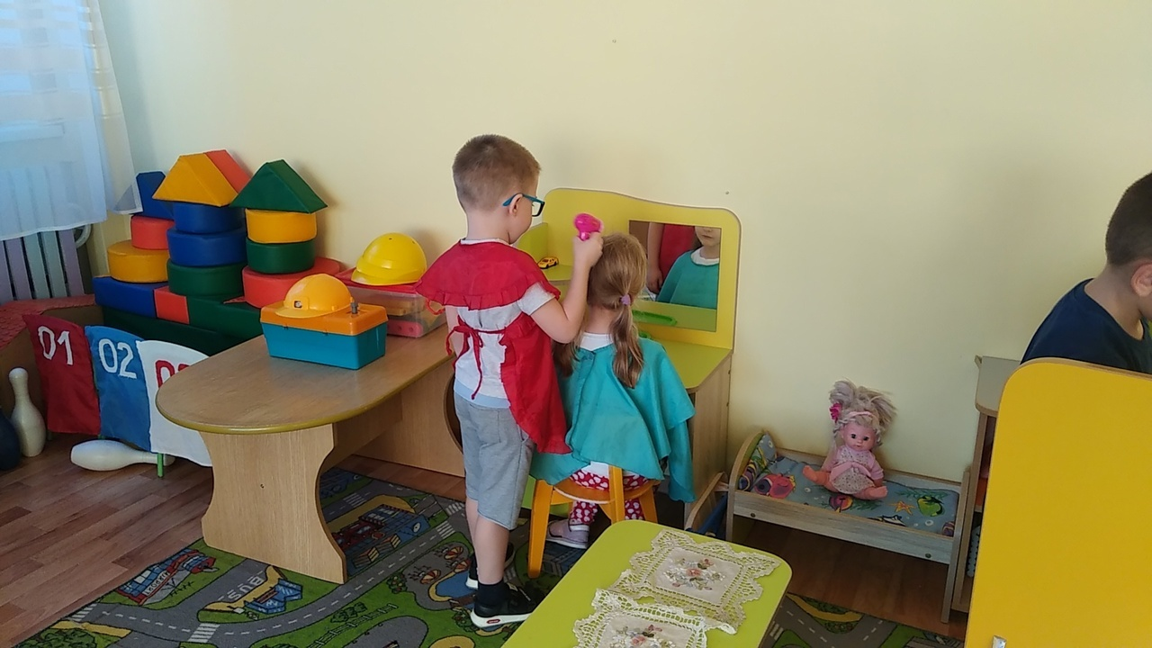
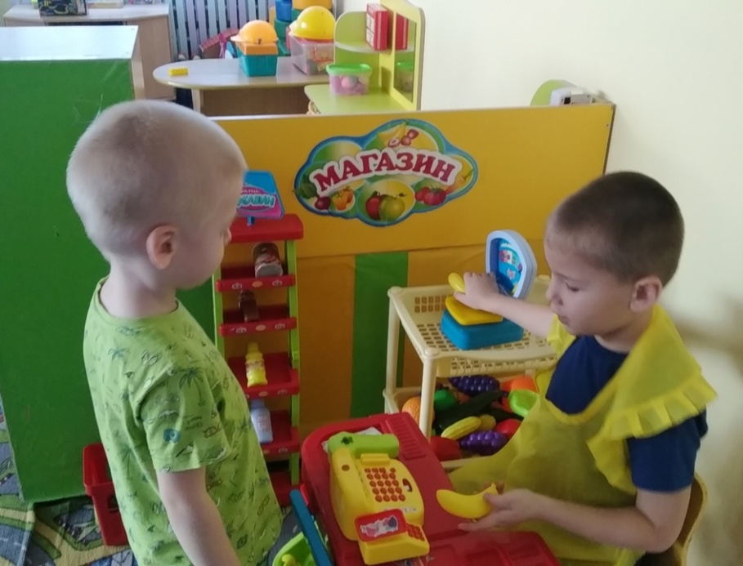
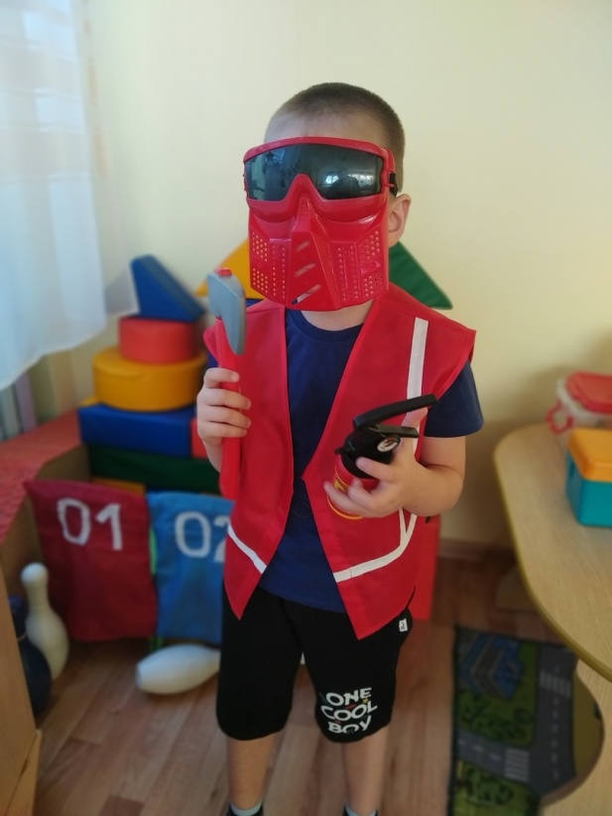
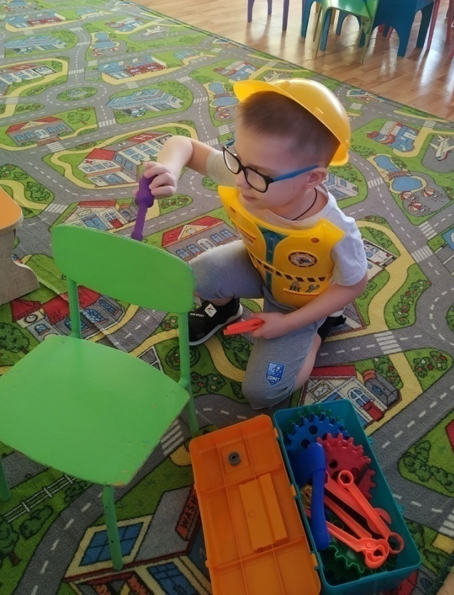
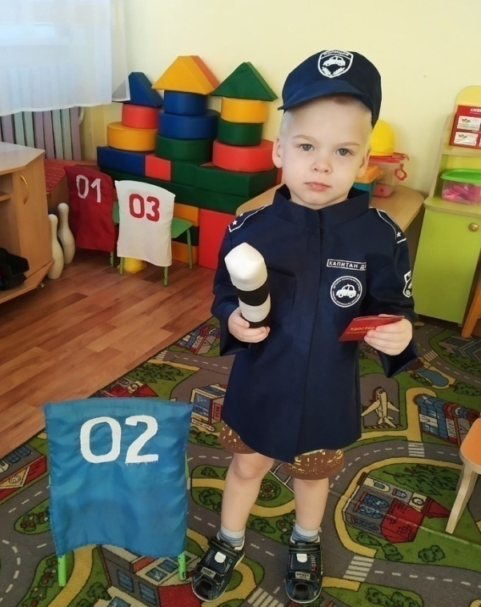

Slide 7
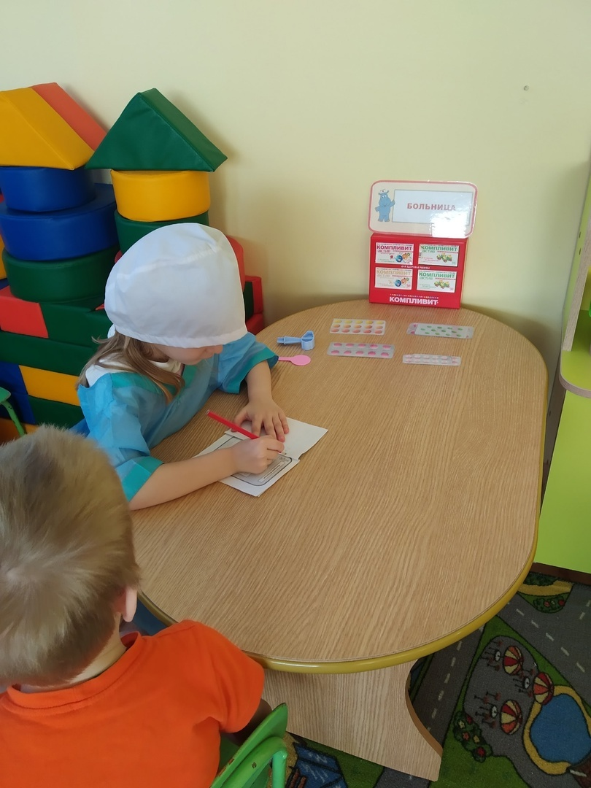
Наиболее интересными сюжетами для детей 4–5 лет остаются игры в больницу и в магазин, потому что детям наиболее легко воплотить свой жизненный опят. Мы педагоги стараемся вводить в игру новые роли, помогая расширить представления детей об игровом образе, о разнообразии ролей и ролевого поведения. Осваивая новые сюжеты, роли и игровые действия, ребенок обогащает игру новым содержанием, и следовательно она будет оставаться для него интересной. Очень важно поддерживать этот интерес, содействуя обогащению жизненного опыта, предоставляя ребенку время и место для игры, стимулируя его творческую активность.

Slide 8
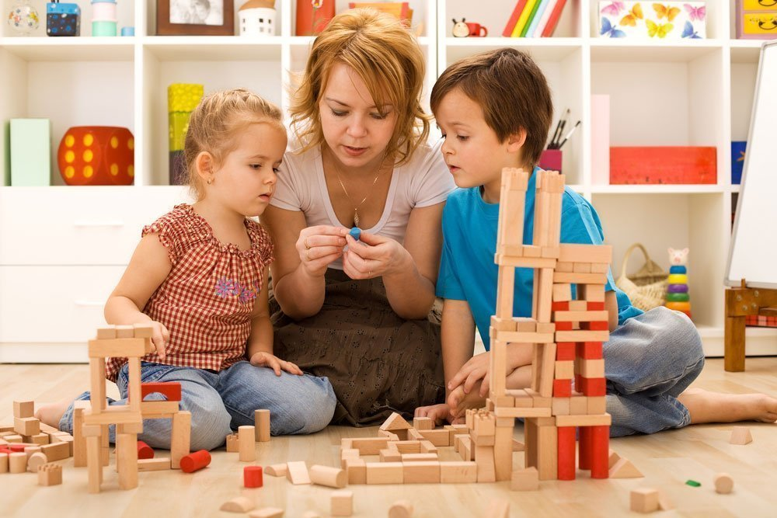
Игра — это навык, и этому навыку нужно ребенка учить. Так как для детей 4-5 лет основной способ обучения — это совместная игра, то для начала поиграйте вместе с малышом: пусть он понаблюдает за Вами и начнет потом действовать самостоятельно. Вы только будете руководить этой игрой.

Slide 9
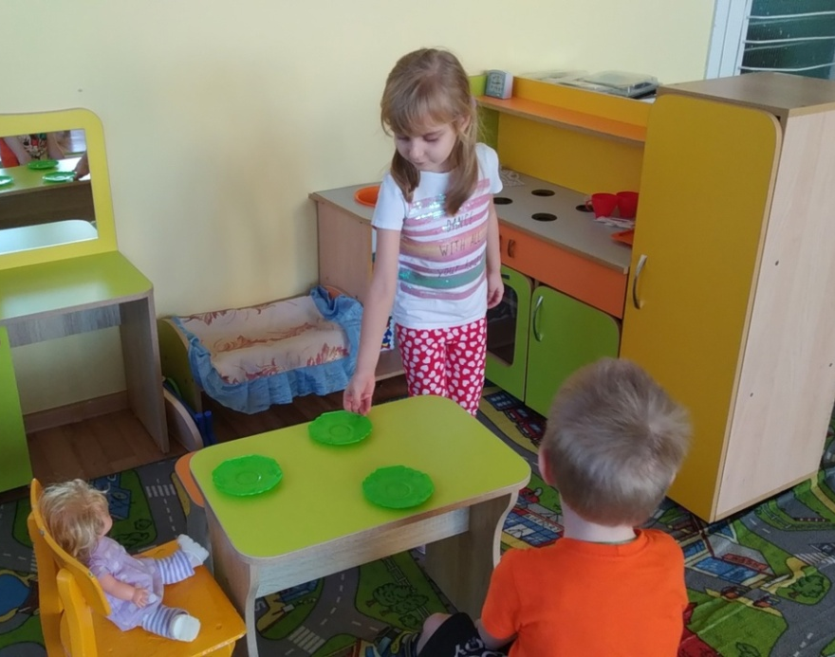
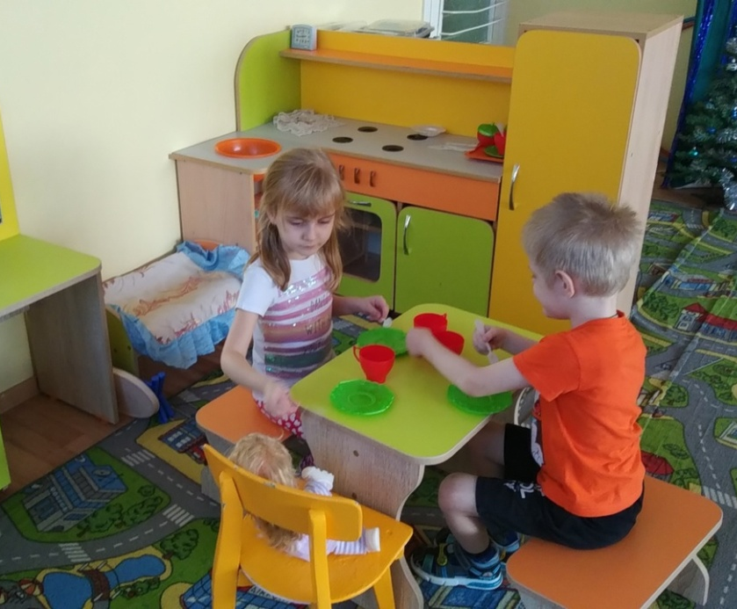
"Сюжетно — ролевая игра «Семья"
Она наиболее популярна среди детей, вполне уместно поиграть в семью и в гостях, и на детском празднике, и в семейном кругу. Причем роли могут быть распределены как угодно: настоящая мама может исполнять роль маленькой дочки, а папой может стать 4-летний мальчик. Чтобы хорошо войти в роль, используйте различные атрибуты — личные вещи, одежду, игрушки. Перед началом игры обговорите, чем занимается каждый член «семьи». Допустим, дочка ходит в детский сад, играет, помогает маме, смотрит за кошкой и т. д. Папа ходит на работу, читает газету, смотрит телевизор. Мама убирает, готовит, стирает, гуляет с детьми, ходит в магазин и т. д.

Slide 10
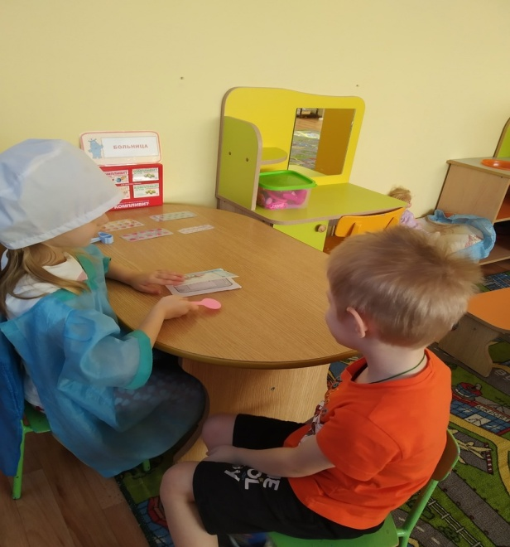
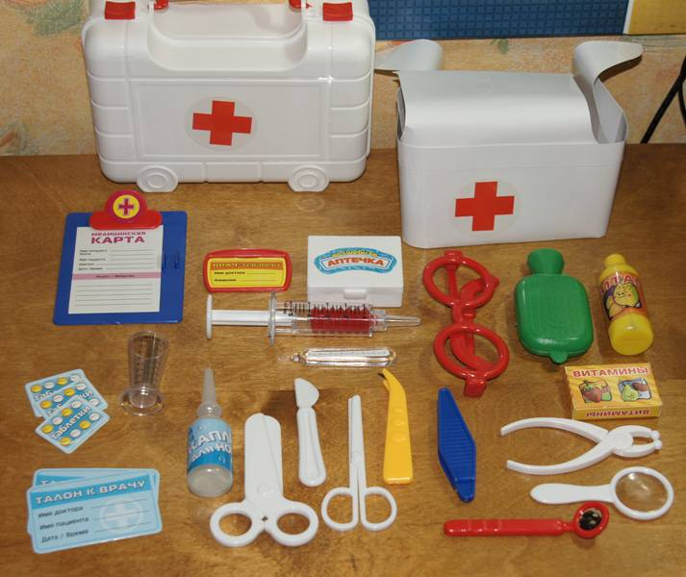
Сюжетно — ролевая игра «Больница»
Избавиться от страха перед докторами ребенку поможет сюжет, связанный с поликлиникой.
Возникновению интереса к сюжетно-ролевой игре способствует чтение литературы по теме, например «Мой мишка» З. Александровой, А. Крылов «Заболел петух ангиной». Также можно провести беседы на тему больницы: «В каком кабинете работает врач?», «К какому врачу нужно обратиться мишке?». Интересным будет рисование с ребенком на тему лечения зверушек у Айболита.
Для игры понадобится докторский игровой набор и замещающие атрибуты: кубики, бруски, шарики, флакончики, трубочки, молоточки, аптечка и т. п.

Slide 11
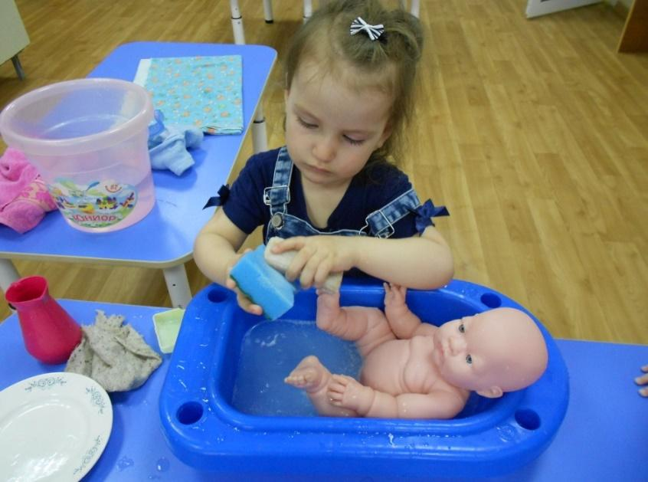
Сюжетно — ролевая игра «Купание куклы»
Если Ваш малыш не любит купаться, мыть голову, то предложите ему побыть кукольным родителем и поиграйте с ним в купание куклы. Капризы, скорее всего, больше не повторятся.
В этой игре у малыша будет возможность проявить о ком-то заботу, а также одновременно он сможет выучить названия туалетных принадлежностей.
Для игры Вам понадобятся: тазик или ванночка для кукол, кукла, которую можно мочить (лучше — пупсики, мочалка, мыло, полотенце, халатик.

Slide 12
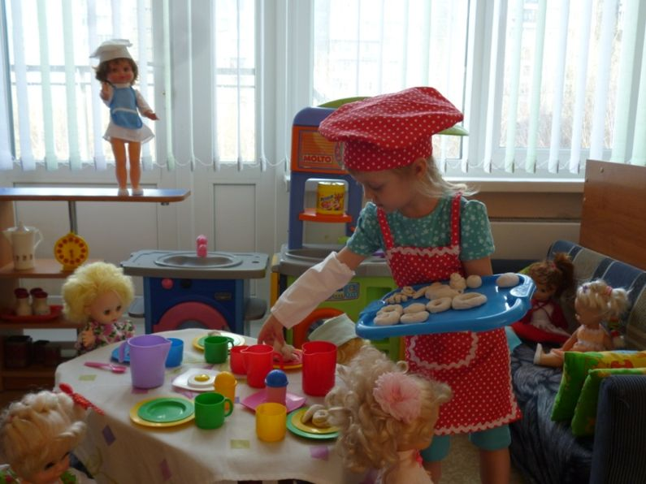
Сюжетно — ролевая игра «Накрываем на стол и приглашаем к столу»
Чтобы научить ребенка правильно вести себя за столом, нужно не просто объяснять ему, как это делать. Гораздо важнее проиграть эту ситуацию, прожить ее.
Для игры понадобятся: столик и стульчики (можно настоящие, можно кукольные, посудка, салфетки, еда, чай, куклы-гости.
Как играть? Застелите стол скатертью, распределите места — кто где будет сидеть, разложите салфетки, сервируйте стол вместе с малышом, потом вежливо пригласите гостей за стол.

Slide 13
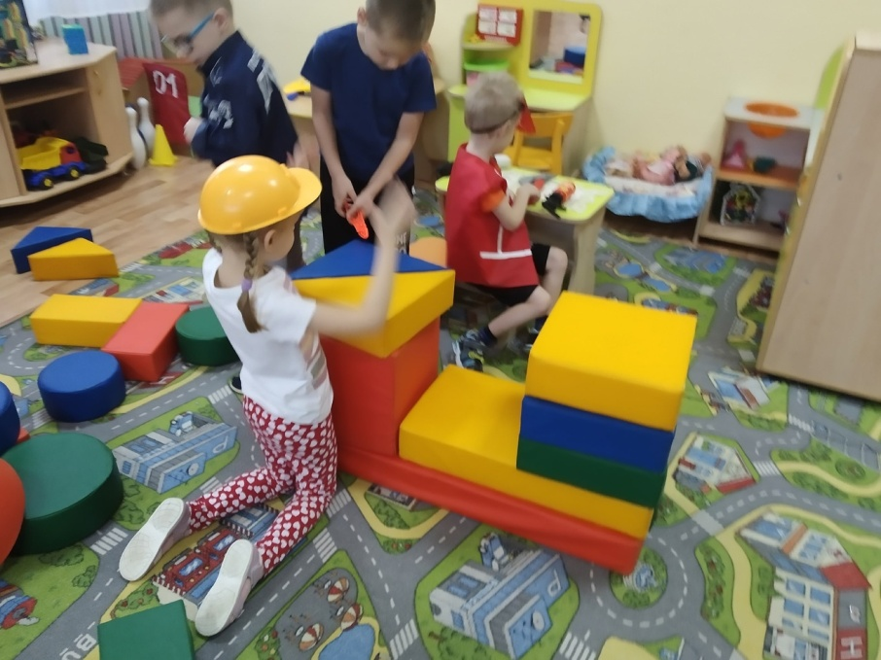
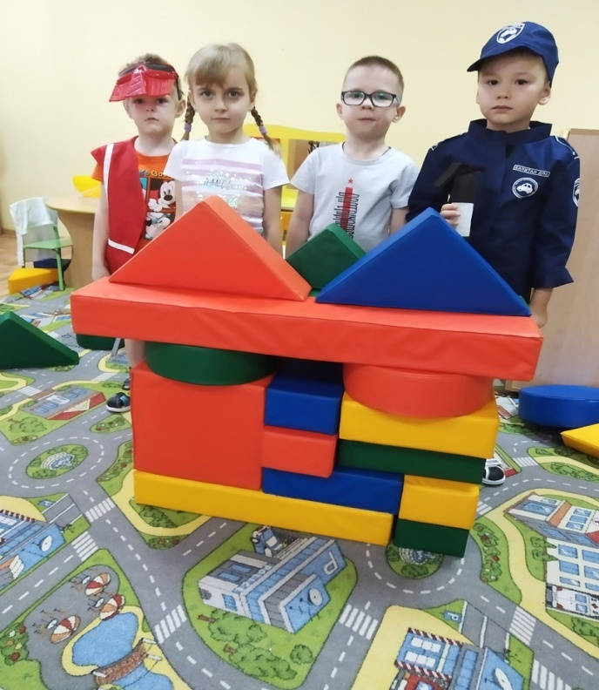
Аналогичным образом можно поиграть с ребенком по сюжетам: «Большая уборка», «Парикмахерская», «Семейный выходной», «Лечим больного Аналогичным образом можно поиграть с ребенком по сюжетам: «Большая уборка», «Парикмахерская», «Семейный выходной», «Лечим больного медвежонка», «День рождения куклы», «Проезд в автобусе», «Строительство» и многое другое.
Таким образом игра - это важнейший вид деятельности. Она является эффективным средством формирования личности дошкольника, его мораль-волевых качеств, в игре реализуется потребность воздействия на мир.

Slide 14
Уважаемые родители,
играйте со своими детьми в сюжетно-ролевые игры, потому что игра – это не пустая забава!

